Slide 1
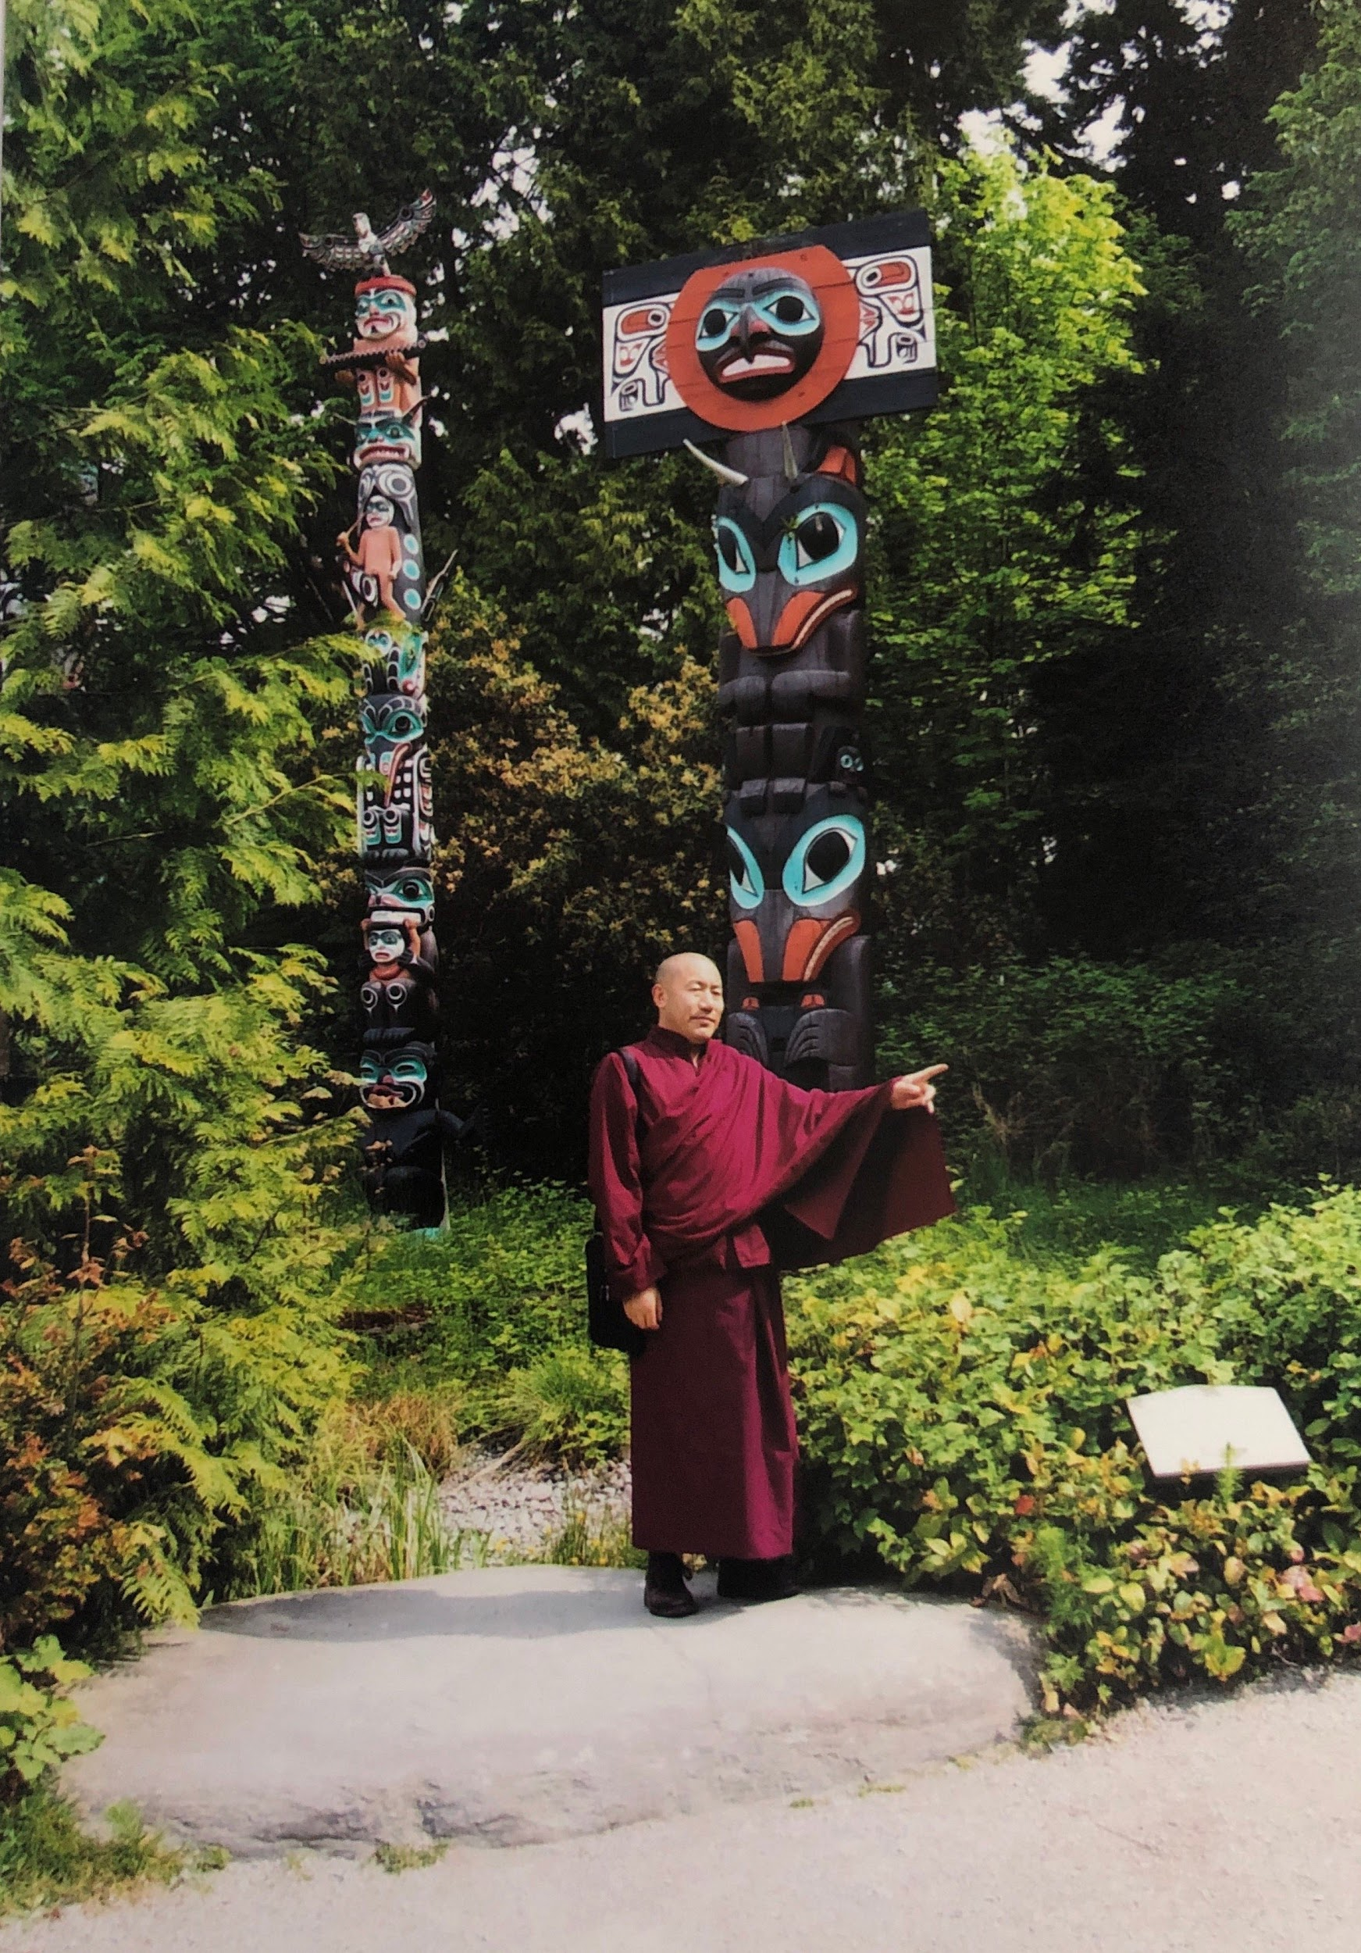
课前颂
看视频:三殊胜(视频三)
串讲
法义讨论
课后回向

Slide 2

三殊胜
行善修心的究竟方法

Slide 3
什么是三殊胜
发心殊胜（前）
2. 正行殊胜（中）
3. 回向殊胜（后）

Slide 4
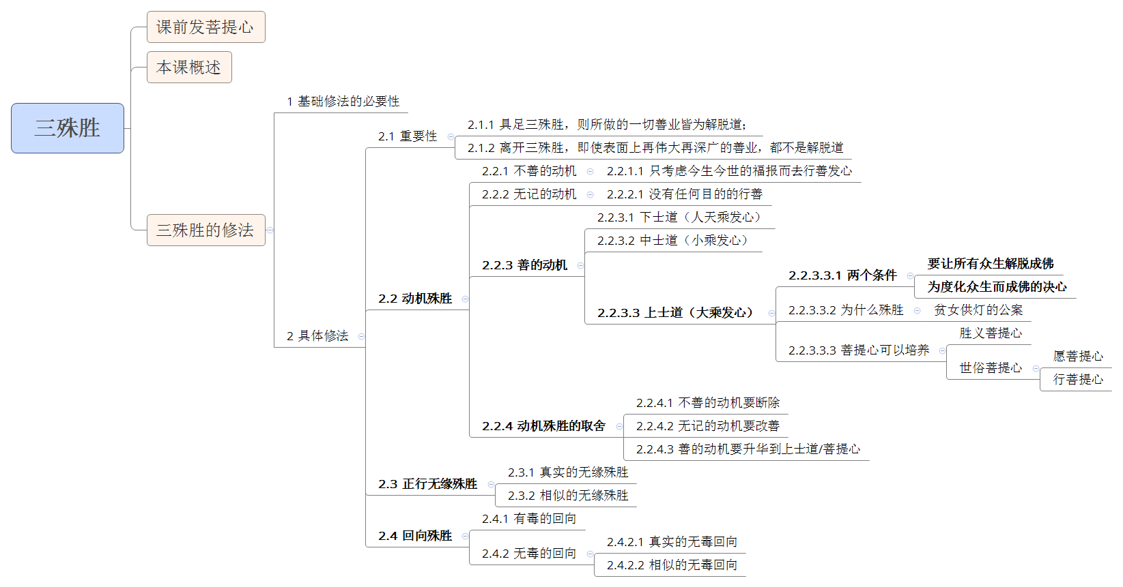
本课科判图

Slide 5
本课概要
提示：本次串讲是根据上师的视频开示整理。
课前发菩提心
本课概述
回向的含义
回向殊胜的含义
利益众生的过程
什么是回向

Slide 6
回向的含义
发心：我们做任何事情之前有一个前期的预备工作
无缘：正在做这个事情的过程
回向：做完这件事情之后，最后的结尾的工作
回向的含义
在梵文里的定义
1.转换：把一个东西转换成另外的东西
2.把某一件事情或者某一东西增长或者扩大
回向：可以把善根转换为大乘佛教的善根
回向了以后，外在的东西不会破坏这个善根，善根自己增长

Slide 7
回向的含义
在藏文里的定义（喔啊）
1.给予：把刚才造的善根，给予天下所有的众生
2.希望通过这个善根，所有众生都能成佛；善根成熟的果报，要分享给天下所有的众生
在汉文里的定义
回：回转的意识；比如通过回向把无记的善根，回转到人天乘、小乘或者大乘
向：去向；本来是无记的善根，现在通过回向确定了善根的去向
善根最终的去向由回向来决定，如果本来一开始没有这个发心，也可以通过回向把善根回转到大乘的善根

Slide 8
回向殊胜的含义
在没有回向的情况下，我们造的善根，会被外面的各种情况摧毁。
罪业也是可以被摧毁的，可以通过忏悔法门去清净罪业，比如金刚萨埵修法
善的力量去摧毁恶
摧毁善的力量是罪过
回向了以后，善的善根一般不会消失
举例：电脑里面打字，需要按保存按键，才能保存起来。这个和回向的意思一样的
除非碰到非常严重的病毒，那保存的文件，有可能丢失
一般的回向的安全性还是有一点争议，上师觉得也是可以被破坏的
有另外一种比较特殊的回向是最安全的

Slide 9
没有做特殊回向的善根被破坏的四种因素
第一个因素：
1.邪愿：不是善，没有善报。
回向实际上就是人的心愿，有正面和负面
负面的心愿叫邪愿：比如为了仇人不健康，不长寿，一切不顺利，为了达到这个目标去行善。这个目标一定是达不到的。因为动机不善，所以当时的力量就被取消了，这个是没有善报的行为，不会有结果的
2.行善如果在菩提心，慈悲心利它心的基础上回向的时候
本来有很大的不可思议的善报，但现在以人天佛教下等的动机去回向，失去了积攒大量福报的机会。没有彻底的摧毁善根，果报还是有的，只不过不是很大

Slide 10
没有做特殊回向的善根被破坏的四种因素
第二个因素：后悔，内疚
比如以前有给寺院做善事，然后后来就后悔了，所以善根也没有了。
为什么后悔了，善根就没有了呢？
因为，后悔是忏悔罪业里面最重要的因素，单是靠后悔，就可以清净很多过去的最过。同样的，罪过是这个样子，我们行善也是这样。如果严重的后悔的话，那有可能就没有什么功德。
一定要忍住，千万不要后悔。后悔了以后，钱也拿不回来，善根也没有了，非常的不划算。
如果不后悔，钱是拿不回来，但是功德还是有的。
这个时候应该想，我把家里最重要的钱都捐出去了，我应该随喜自己的功德，我现在虽然目前经济上遇到了困难，但是这个勇气还是很值的佩服的，这个时候我们要随喜自己的功德，这样的话善根不但不回减少，还会更加的增长。我们曾经所造的有意的无意的善根，我们都应该随喜。

Slide 11
没有做特殊回向的善根被破坏的四种因素
第二个因素：后悔，内疚
对过去的罪过不能随喜
什么叫做随喜罪过?
比如说，过去骗了很多钱，现在想起来还很高兴，觉得自己很能干，这个就是随喜罪过。
对罪过随喜就更加的严重
我们对罪过要后悔，对善不能后悔，对善还要随喜
这个是自然规律，很公平的。增长有增长的因素，减少有减少的因素，当中有因果的因素，不是佛创造的，就是自然的规律

Slide 12
没有做特殊回向的善根被破坏的四种因素
第三个因素：炫耀自己做的功德
功德不能攀比，炫耀
比如说，自己修完五加行了，觉得自己很了不起，这个时候就和大家天天宣传，自己的五加行修完了。或者自己捐钱，向人炫耀，自己捐了多少多少钱，捐了多少多少的功德，觉得自己很有面字，很了不起。
这种是心里极度空虚的一种表现，功德一炫耀，就没有了。自己的功德在一般的情况下，不要讲。如果有人问，在自己没有炫耀的情况下，可以说。
还有一种就是为了鼓励别人，也是可以说的。在聊天的过程中，无意当中说出去了，也不需要紧张。
有意的，故意的炫耀，功德一定会减少的。当心中有了傲慢，嘴巴一定会说出来的。只要炫耀，功德会下降。说出来了，就是为了面子，所以现在这个善根被摧毁了，这个非常危险，大家要注意

Slide 13
没有做特殊回向的善根被破坏的四种因素
第四个因素：严重的嗔恨心
平时的贪欲，嫉妒，傲慢不一定会直接的摧毁善根，如果升起很严重的嗔恨心，那在这个之前，没有保存好的所有的善根，一下子，全都不存在了，全都没有了。上升到打人，骂人，杀人，所以嗔恨心是最大的问题。
大乘佛教观点：一个嗔恨心=100个贪心
小乘佛教观点：一个贪心=100个嗔恨心
区别在于最求的东西不一样：
小乘佛教追求自己的解脱，自己的解脱，嗔恨心对他的打击和阻碍也是挺大的，但主要不让自己解脱的是贪欲心。有了贪欲心之后，就根本不想出家，不想修行，这样就永远没有办法解脱。如果没有了贪欲心，有一点瞋恨心的话，小乘佛教认为不是很严重

Slide 14
没有做特殊回向的善根被破坏的四种因素
第四个因素：严重的嗔恨心
大乘佛教不是追求自己的解脱，是要度众生。大乘佛教的原动力是慈悲心，慈悲心和嗔恨心是严重对立，矛盾的，有严重矛盾的东西不可能同时存在。
嗔恨心是罪过，贪欲心不一定是罪过。
只要有严重的嗔恨心，我们从无始以来，所造的布施，给予，持戒的功德，都会被摧毁的。我们嗔恨心冒出来的时候，一定要想办法控制它
打人，骂人的动力就是嗔恨心，尤其是面对逆境的时候，虽然知道嗔恨心是不对的，但是控制不住。办法就是长期的训练，长期的修行，才能控制自己的情绪

Slide 15
利益众生的过程
佛教重视的是个人的修行，自己的修行到非常好的情况下，再做利他的行业，会做的非常的好。
在做公益的过程中，如果没有修行，一般人在受到生命，财产等威胁的情况下，会放弃做公益的，那个时候首先想要保护的是自己，不是别人，那个时候的慈善不完美，不是完全的利他。
佛教告诉我们先不着急做，现在去做，没有这个能力，如果非要做的话，会产生各种情况，会放弃，利他不会进行到底。把自己训练好了以后，再出来做，这个时候就有能力，最终还是要做慈善和公益的。越是有困难的时候，越有勇气，越是有困难的时候，功德越大，这个时候威胁会变成顺缘。现在在我们能力的范围内，不影响自己生活的条件下，这个我们现在就可以做的。

Slide 16
利益众生的过程
佛不赞成的是放弃自己的修行，一开始就去做利他的事情，因为这个没有太大的意义，实际上是做不好的，任何人都做不好的。首先需要提高的是自己的力量。
在一般的情况下，我们要先把自己的闻思修做好，再去利他。
举例：一个人看到很多病人，想去救他们。但是他需要先去学医，才能真正的帮助他们，一开始的时候，只能先放弃。运动员想要参加世界比赛，需要先封闭自己训练，才能参加比赛。
我们需要先训练自己，然后才能真正的利益众生。
什么时候可以开始做? 高标准：证悟到了一地菩萨的时候，这个时候利益众生不会退转
修行才能控制自己的嗔恨心

Slide 17
什么是回向
回向的本质是什么？
回向是一种心愿，一种给予
我发自内心的希望，以我的善根，希望天下一切众生都能成佛
为了度化一切众生，我希望自己迅速的成佛，这样成佛后，能够度众生。
未来的功德也是可以回向的。
大乘佛教的回向：1.天下所有众生，我希望他们成佛 2.我自己迅速成佛，来度众生
回向和心愿的区别是回向是有善根可以回向，回向也是心愿，但是有一点资本，这个是回向的本质。
发心和回向要是一致的话，功德是非常大的。

Slide 18
问题讨论
1.学完这一课，对你最大的感受是什么？
2.为社么要回向？
3. 那4种因素会破坏我们的善根？
4.为什么佛教现在不建议放弃修行，去做利他的事业？
5.我以后打算怎么回向？

